Slide 1

SupWeather
Application in React/Express/NodeJs
François Leclercq
Notes:
François

Slide 2

Plan
1
Introduction
2
Organisation
3
Réalisation
4
Démonstration
5
Conclusion
SupWeather
Notes:
François

Slide 3



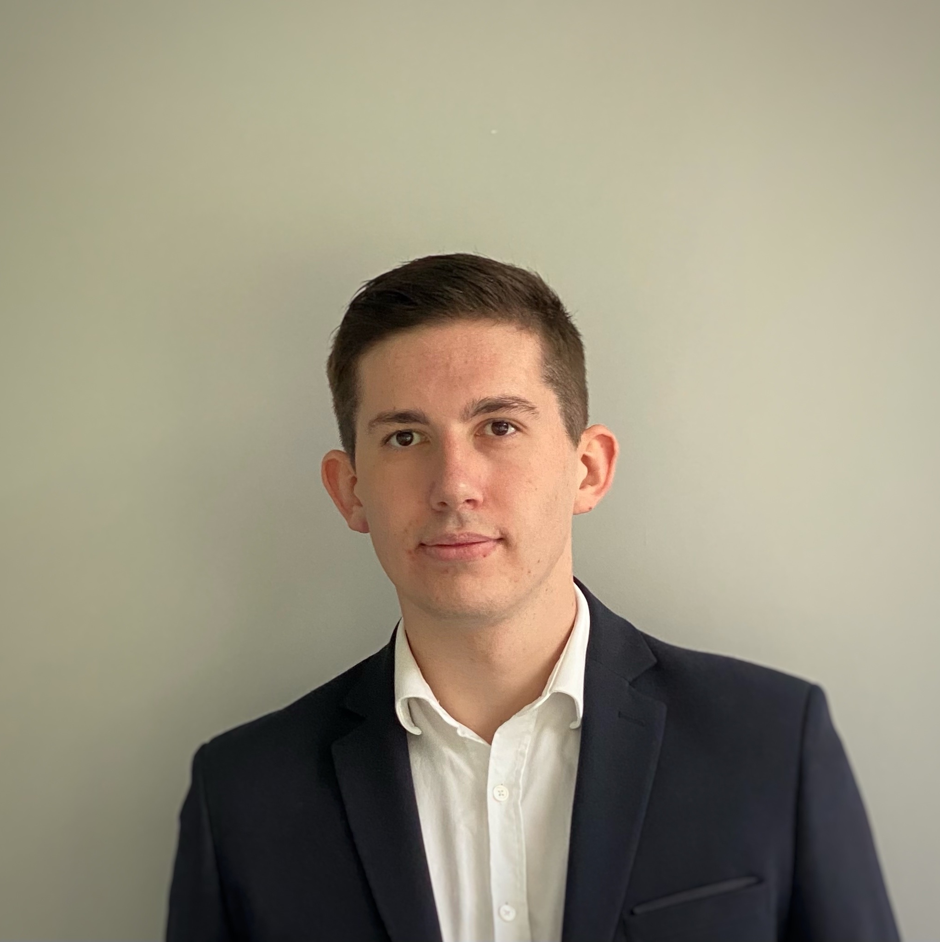
Team
François Leclercq
Étudiant 3e année
Développeur Full stack MERN
SupWeather
Notes:
François

Slide 4

Introduction
SupWeather : est une interface de personnalisation météorologique sécurisée. Elle permet une gestion des villes souhaitées, avec son interface intuitive et ergonomique.
SupWeather
Notes:
François

Slide 5







Contexte
1 mois et demi
Du 26 mars 2021 au 7 mai 2021
Librairie React JS
API OpenWeatherMap
Express.js/Node.js
MongoDB
Application de suivi météorologique en temps réel
SupWeather
Notes:
François

Slide 6

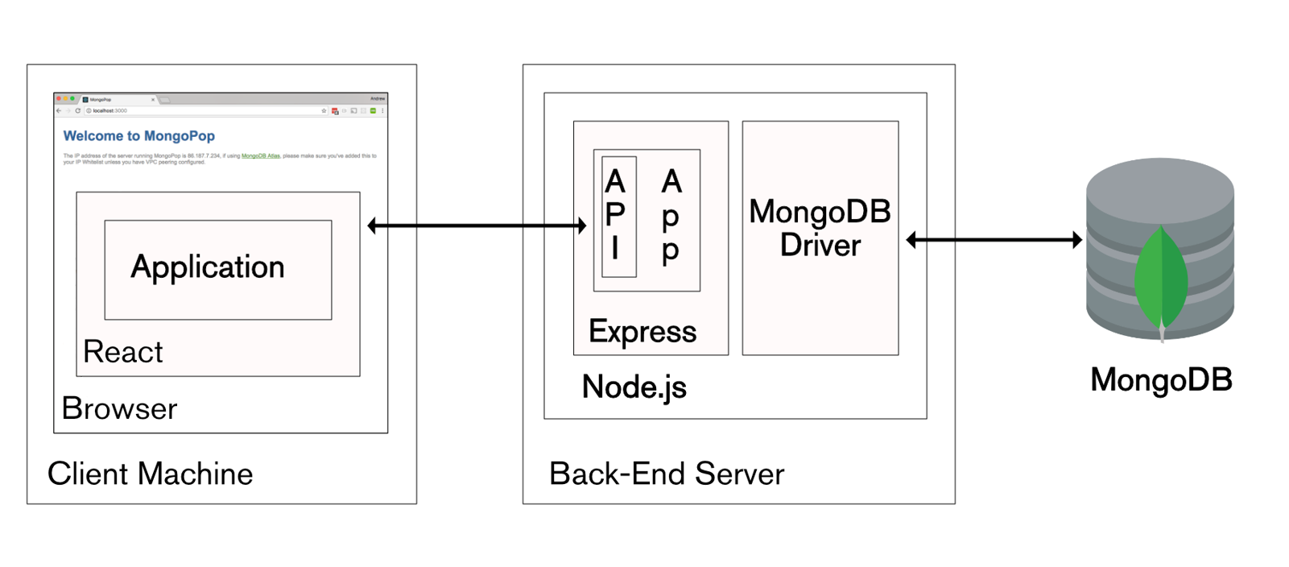


Schématisation
https://localhost:3000
https://localhost:5000
SupWeather
Notes:
François

Slide 7
Réalisation
Partie 1 : Système de connexion sécurisé
Partie 2 : Ajouter et supprimer des villes
Partie 3 : Requêtes avec l’API SupWeather
SupWeather
Notes:
François

Slide 8

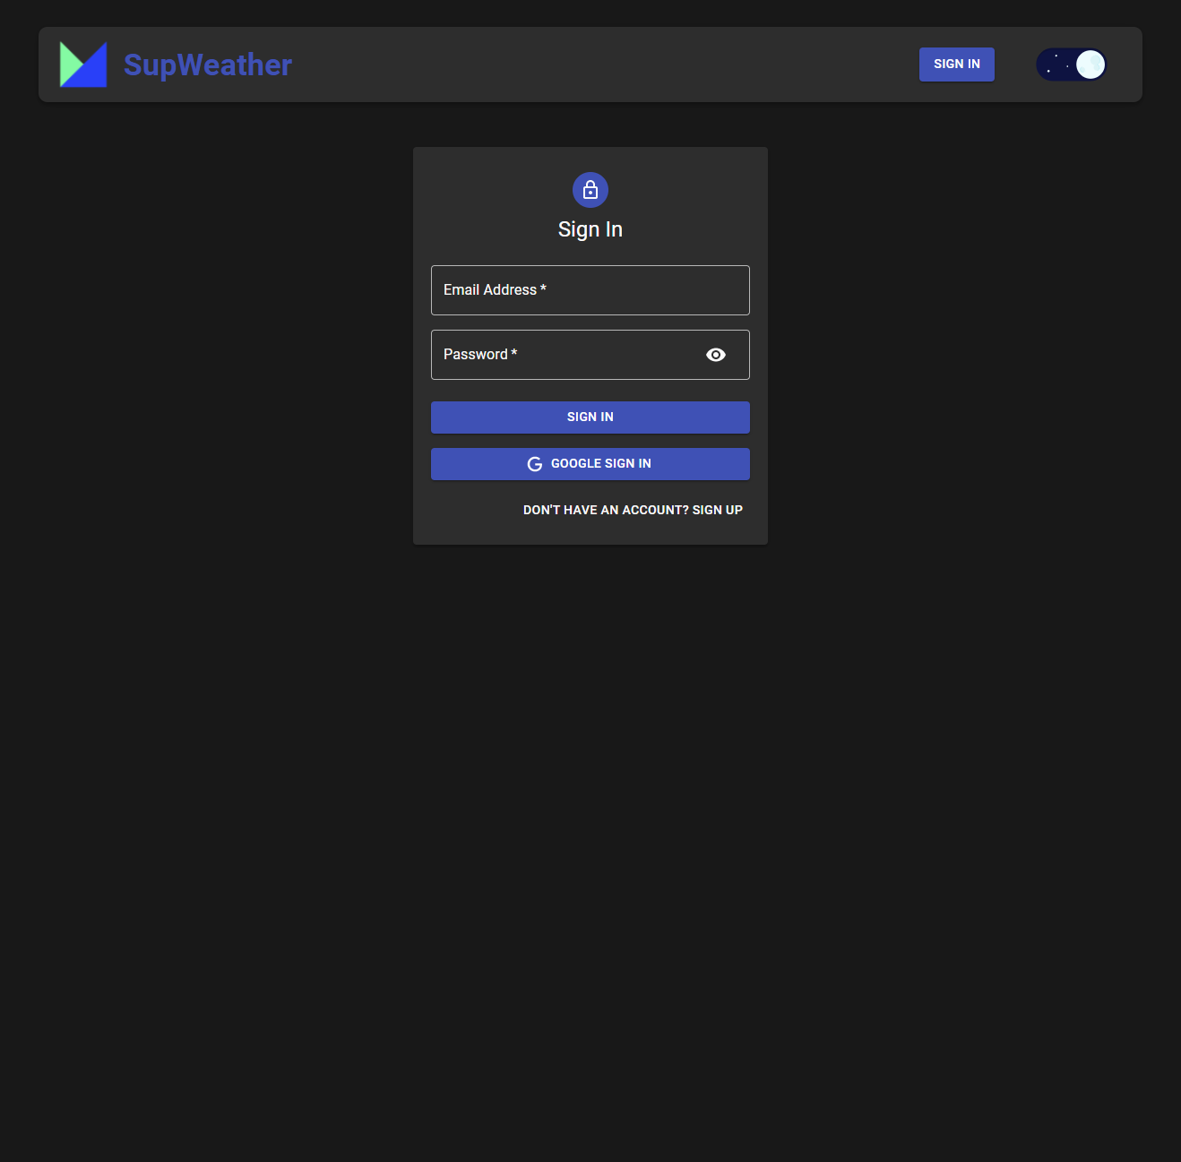
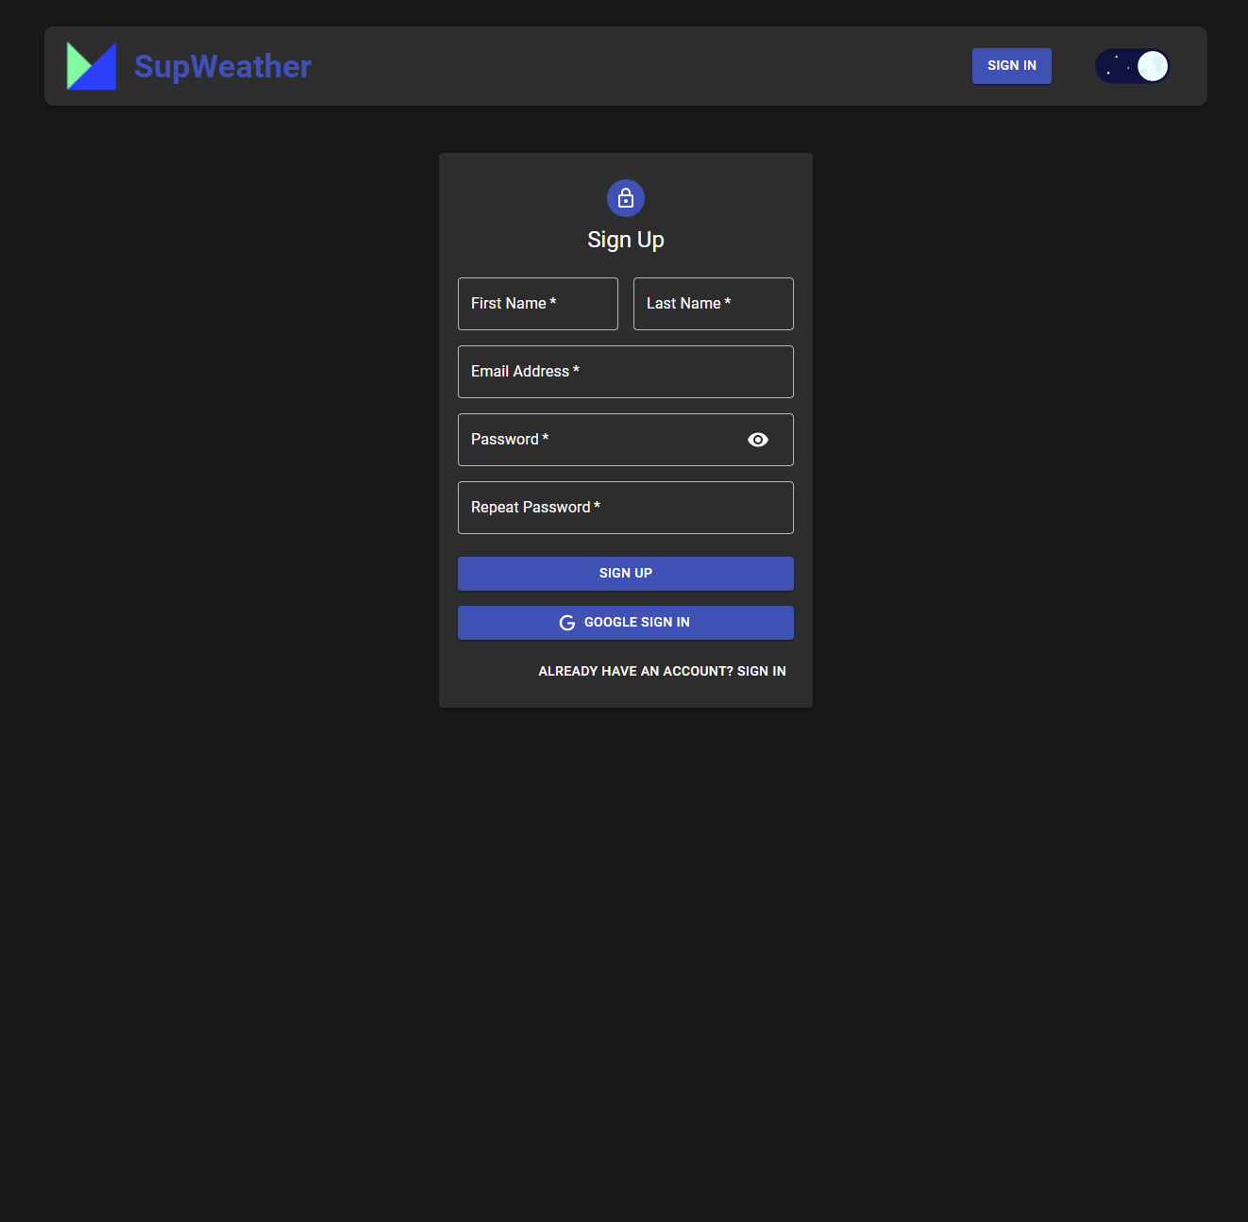
Partie 1 : Système de connexion sécurisé
Login Page
Register Page
SupWeather
Notes:
François

Slide 9
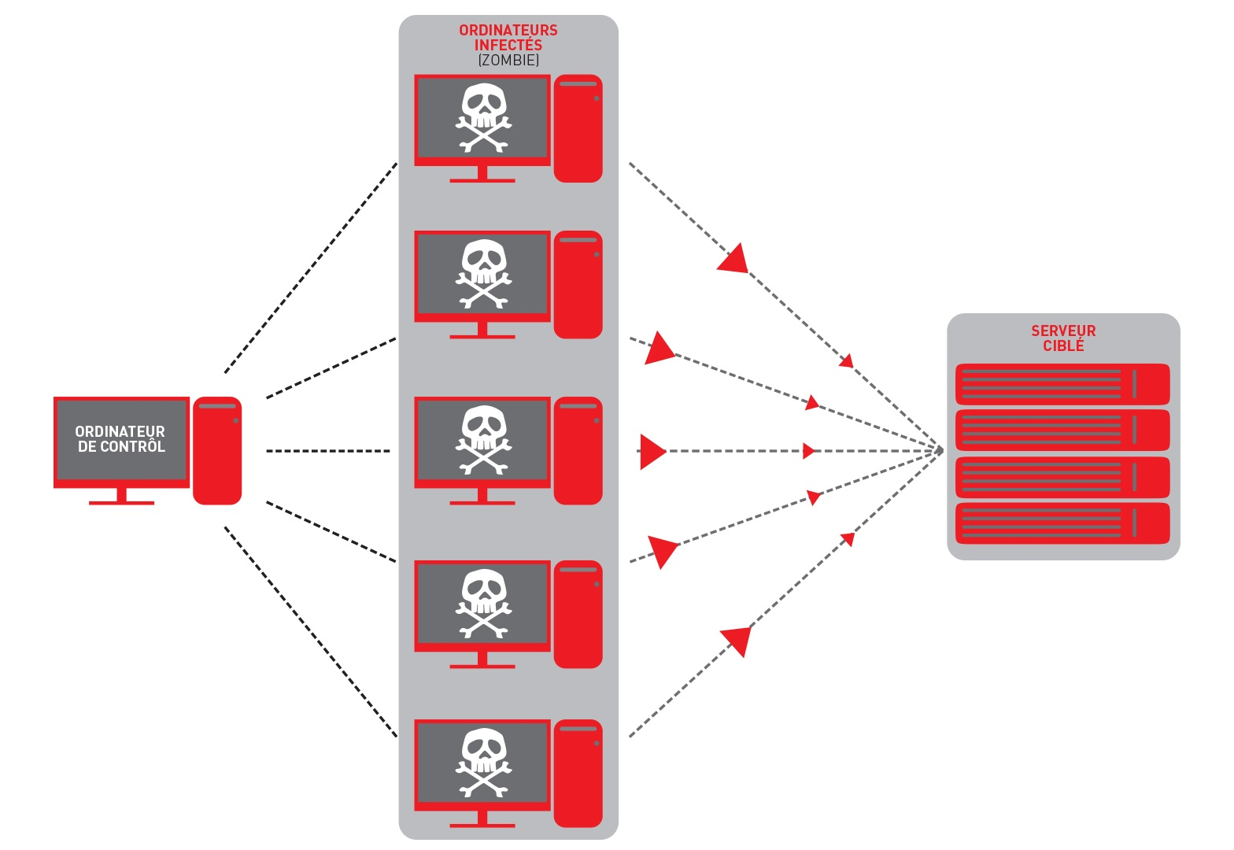
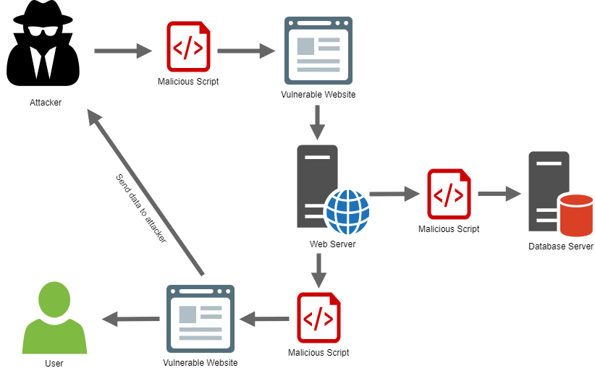
Partie 1 : Système de connexion sécurisé
Dos Attacks
XSS Attacks / Code Injection
=> Limitation du nombre de requêtes (Limiter)
=> Désinfection des données HTML (Sanatize)
SupWeather
Notes:
François

Slide 10

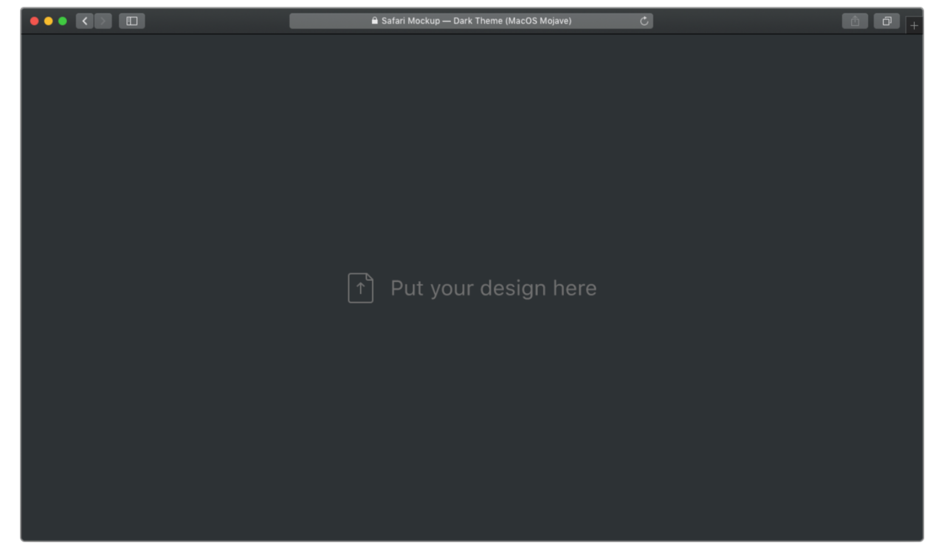
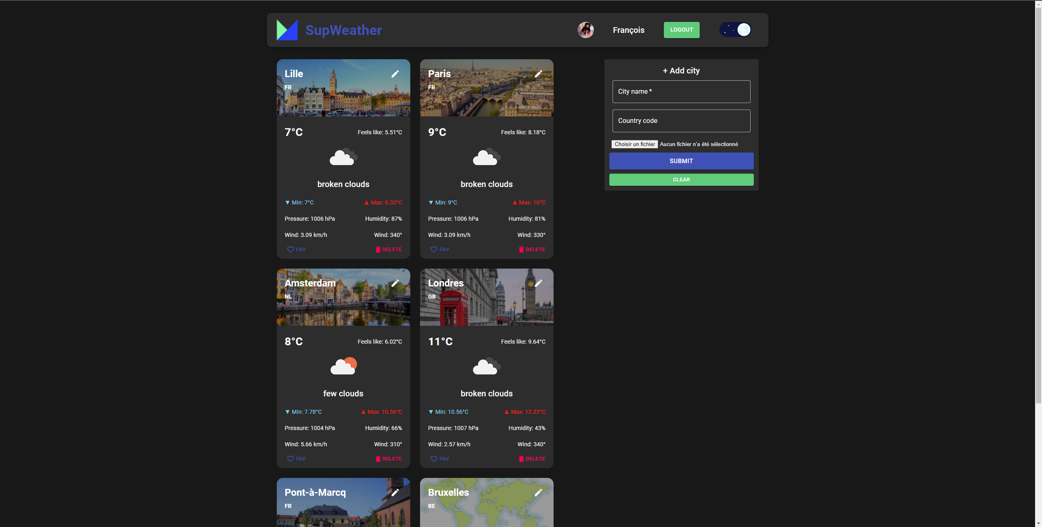
Partie 2 : Ajouter et supprimer des villes
https://localhost:3000
SupWeather
Home Page
Notes:
François

Slide 11

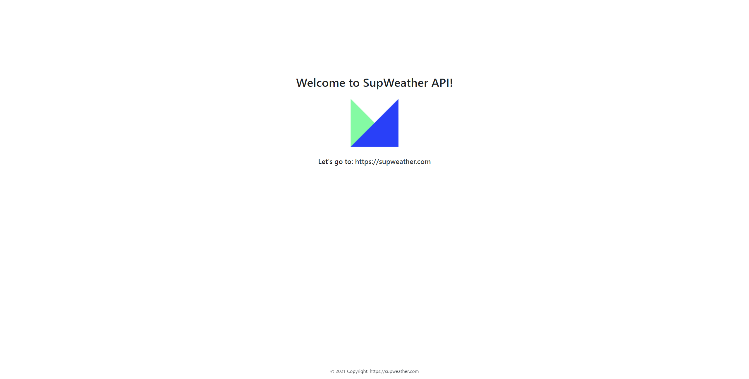
Partie 3 : Requêtes avec l’API SupWeather
https://localhost:5000
SupWeather
Home Page API
Notes:
François

Slide 12

SupWeather
Notes:
François

Slide 13

Objectifs atteints
- Inscription, connexion, déconnexion
- Page d’accueil ergonomique & responsive
- Ajout et suppression des villes & données
- Sécurisation de l’application
- Charte graphique, thème clair et sombre
SupWeather
Notes:
François

Slide 14

Améliorations futures
- Ajout de la page détaillée d’une ville
- Proposer des différents aperçus à l’utilisateur
- Héberger le site en ligne (Firebase, Heroku, Netlify…)
SupWeather
Notes:
François

Slide 15
François Leclercq
Notes:
François
Plus infos dans la doc

